Slide 1
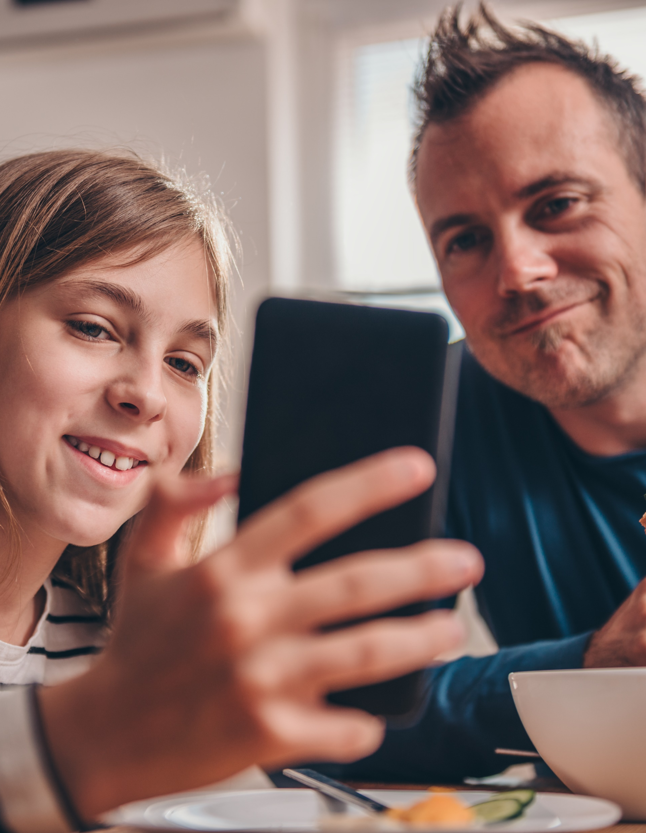
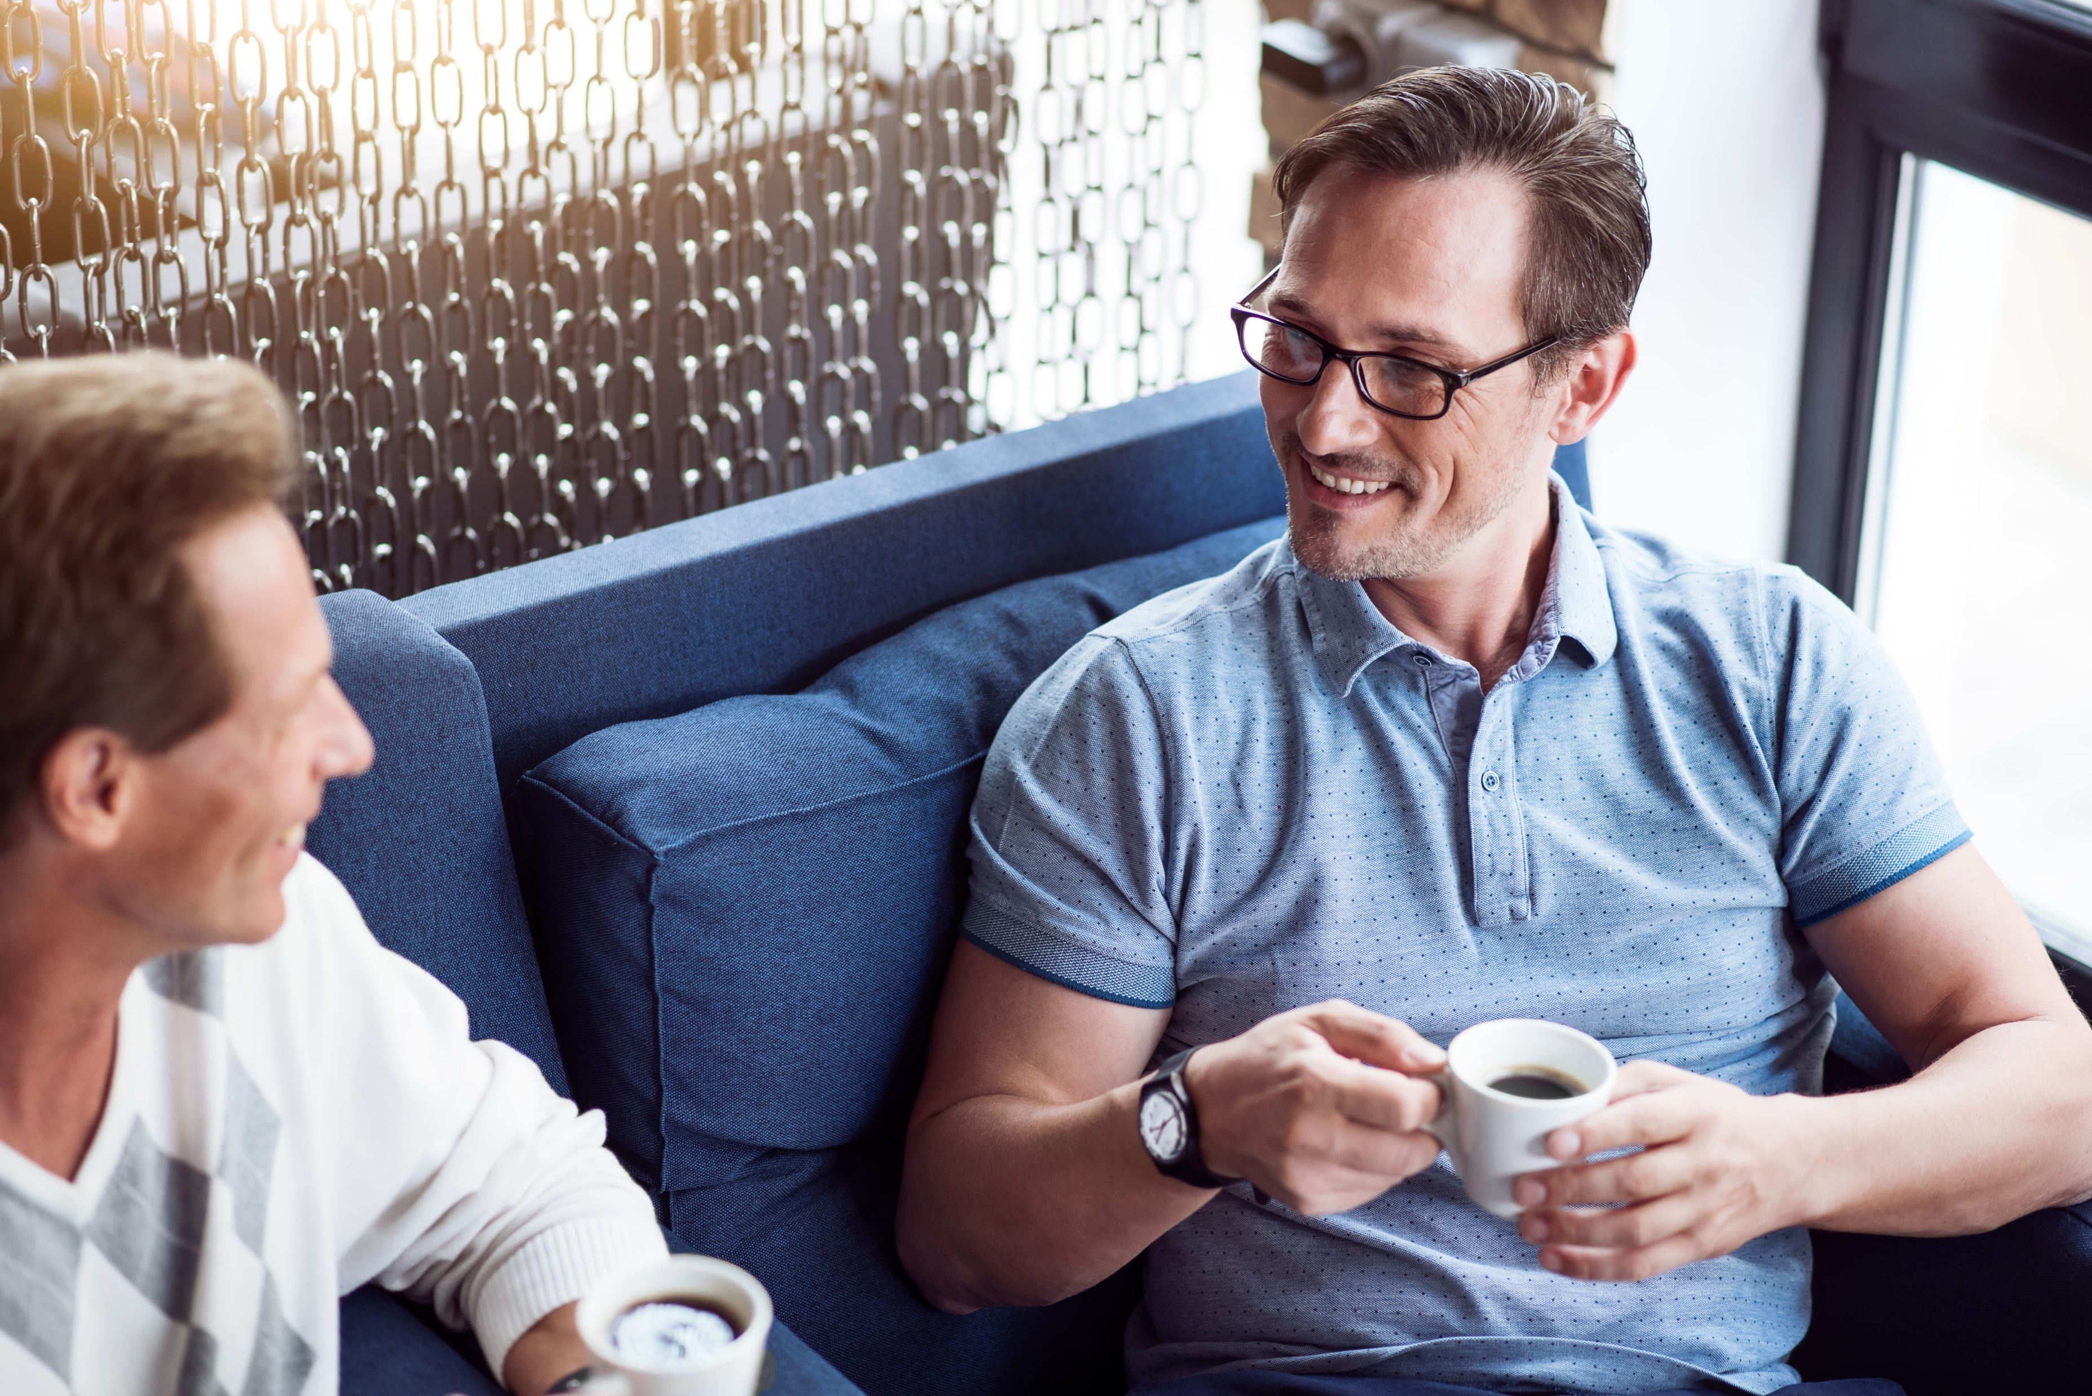
Vart är jag påväg och hur tar jag mig dit?
Förhållningsregler
  Tystnadslöfte
  Håll er till er berättelse
  Ge utrymme
Tankar från förra träffen

Slide 2
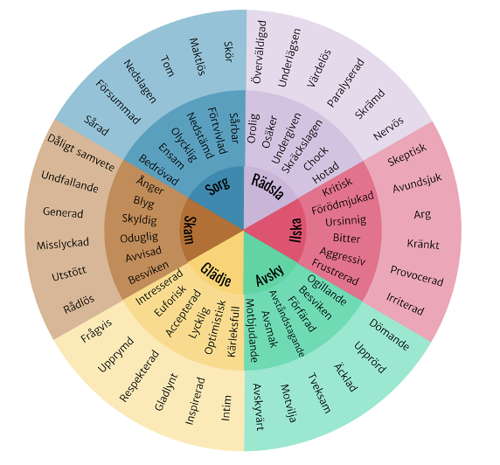
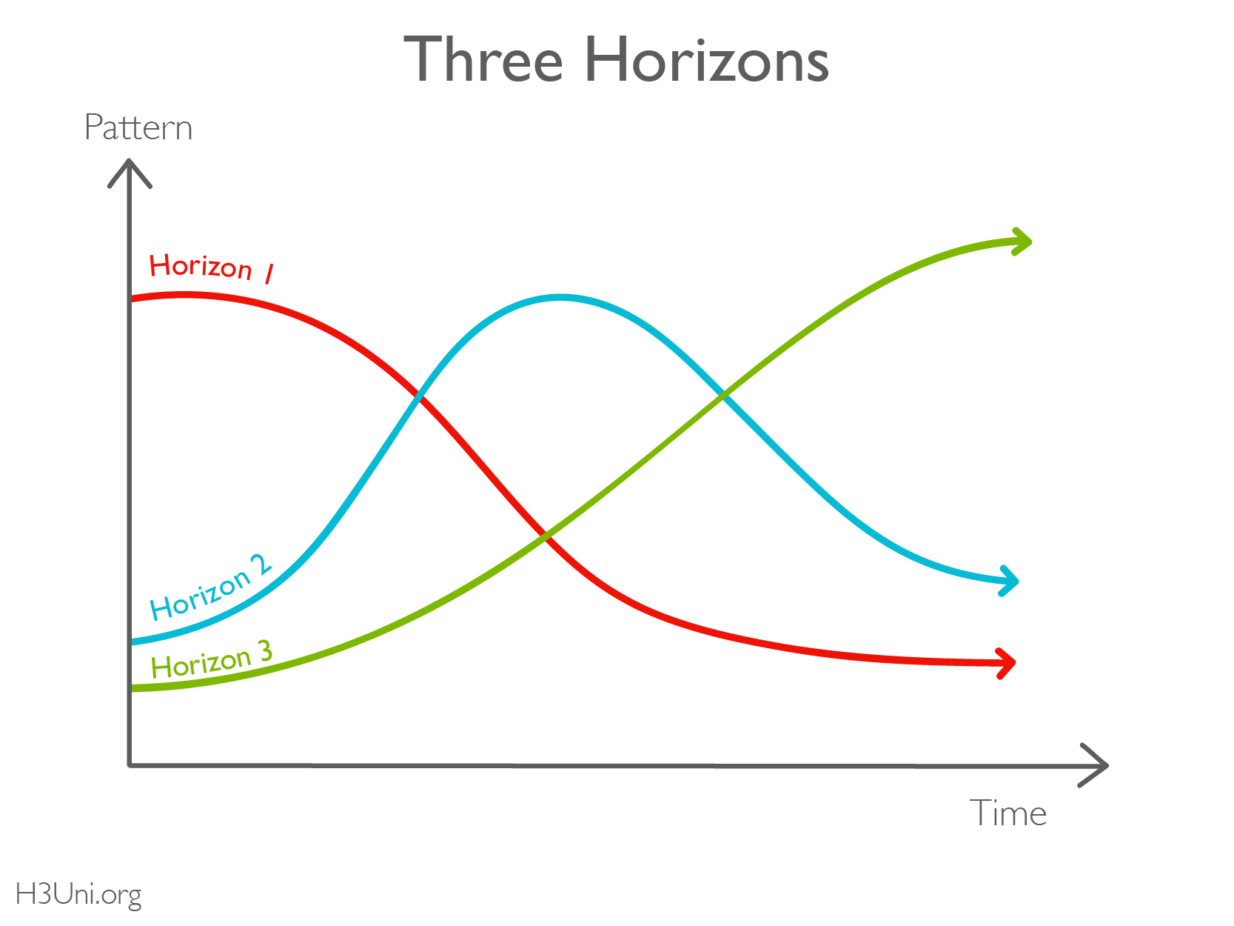
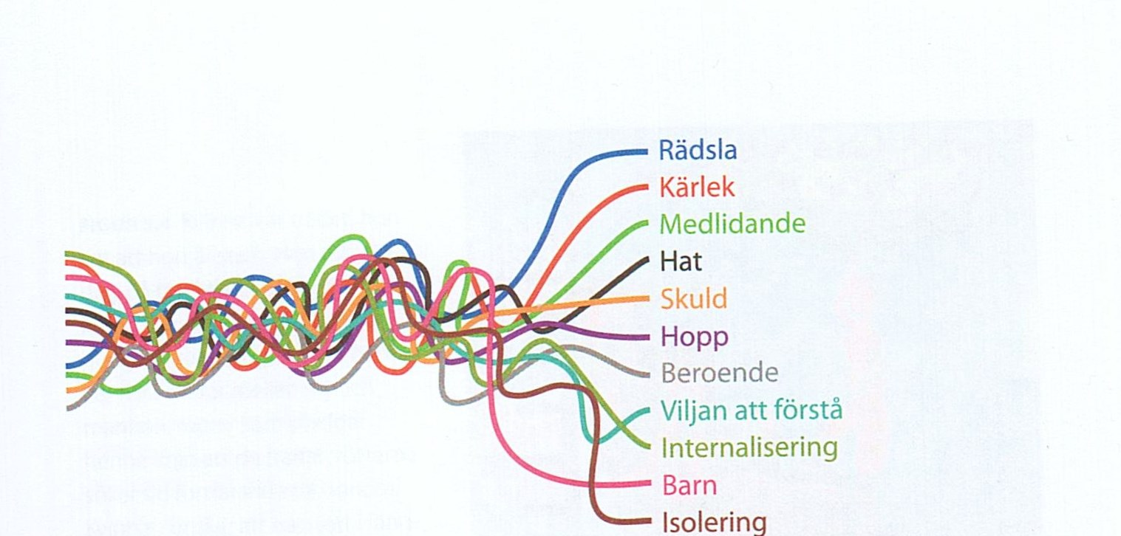

Fostran
Underhålls
Boende
Vårdnad
Relationen
Myndigheter
Barnets rättigheter
Förändring
Skam och misslyckande
Identitet och roller
Hantera negative tankar
Bygga självkänsla
Förväntningar

Slide 3
Uppgift från förra träffen
Vart är jag på väg och hur tar jag mig dit,
samt stödfunktioner. Hur kommunicerar
jag med min omgivning.

Slide 4
Varför gör eller säger jag detta?
Action / Handling Intention Beliefs / värdegrund
Hur påverkas min omgiving?
Mig Partner Omgivningen (barn+ andra mänskor)

Slide 5
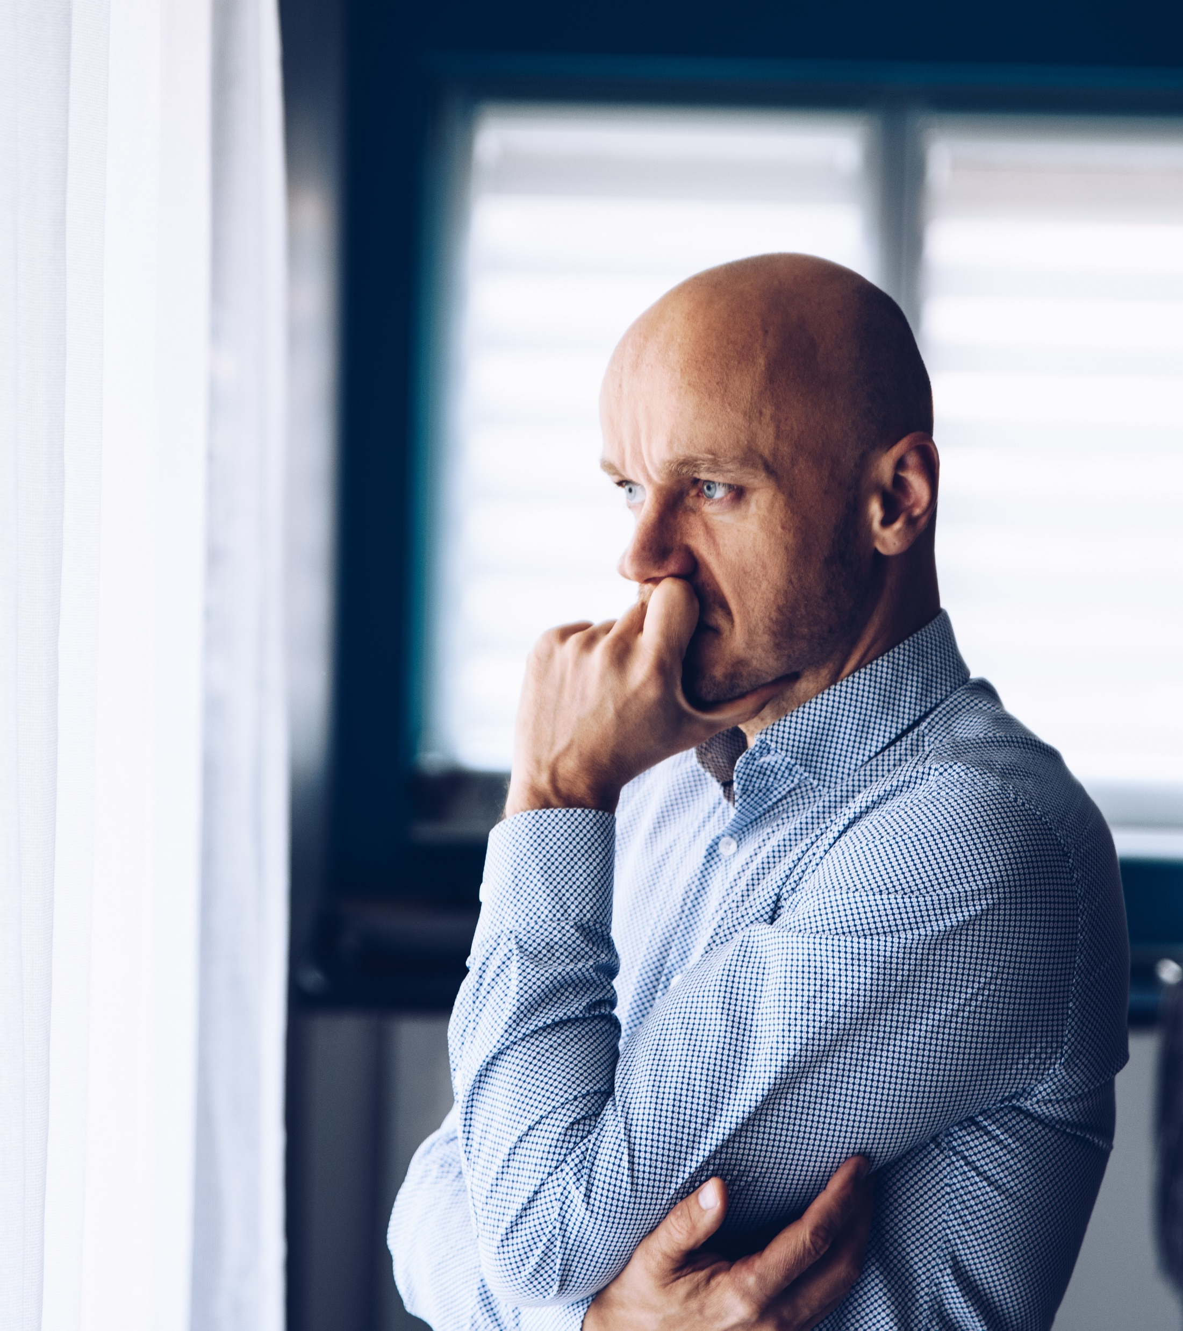
Framtiden och fortsättning
Finns det intresse av att fortsätta?
Tankar kring träffarna

Slide 6
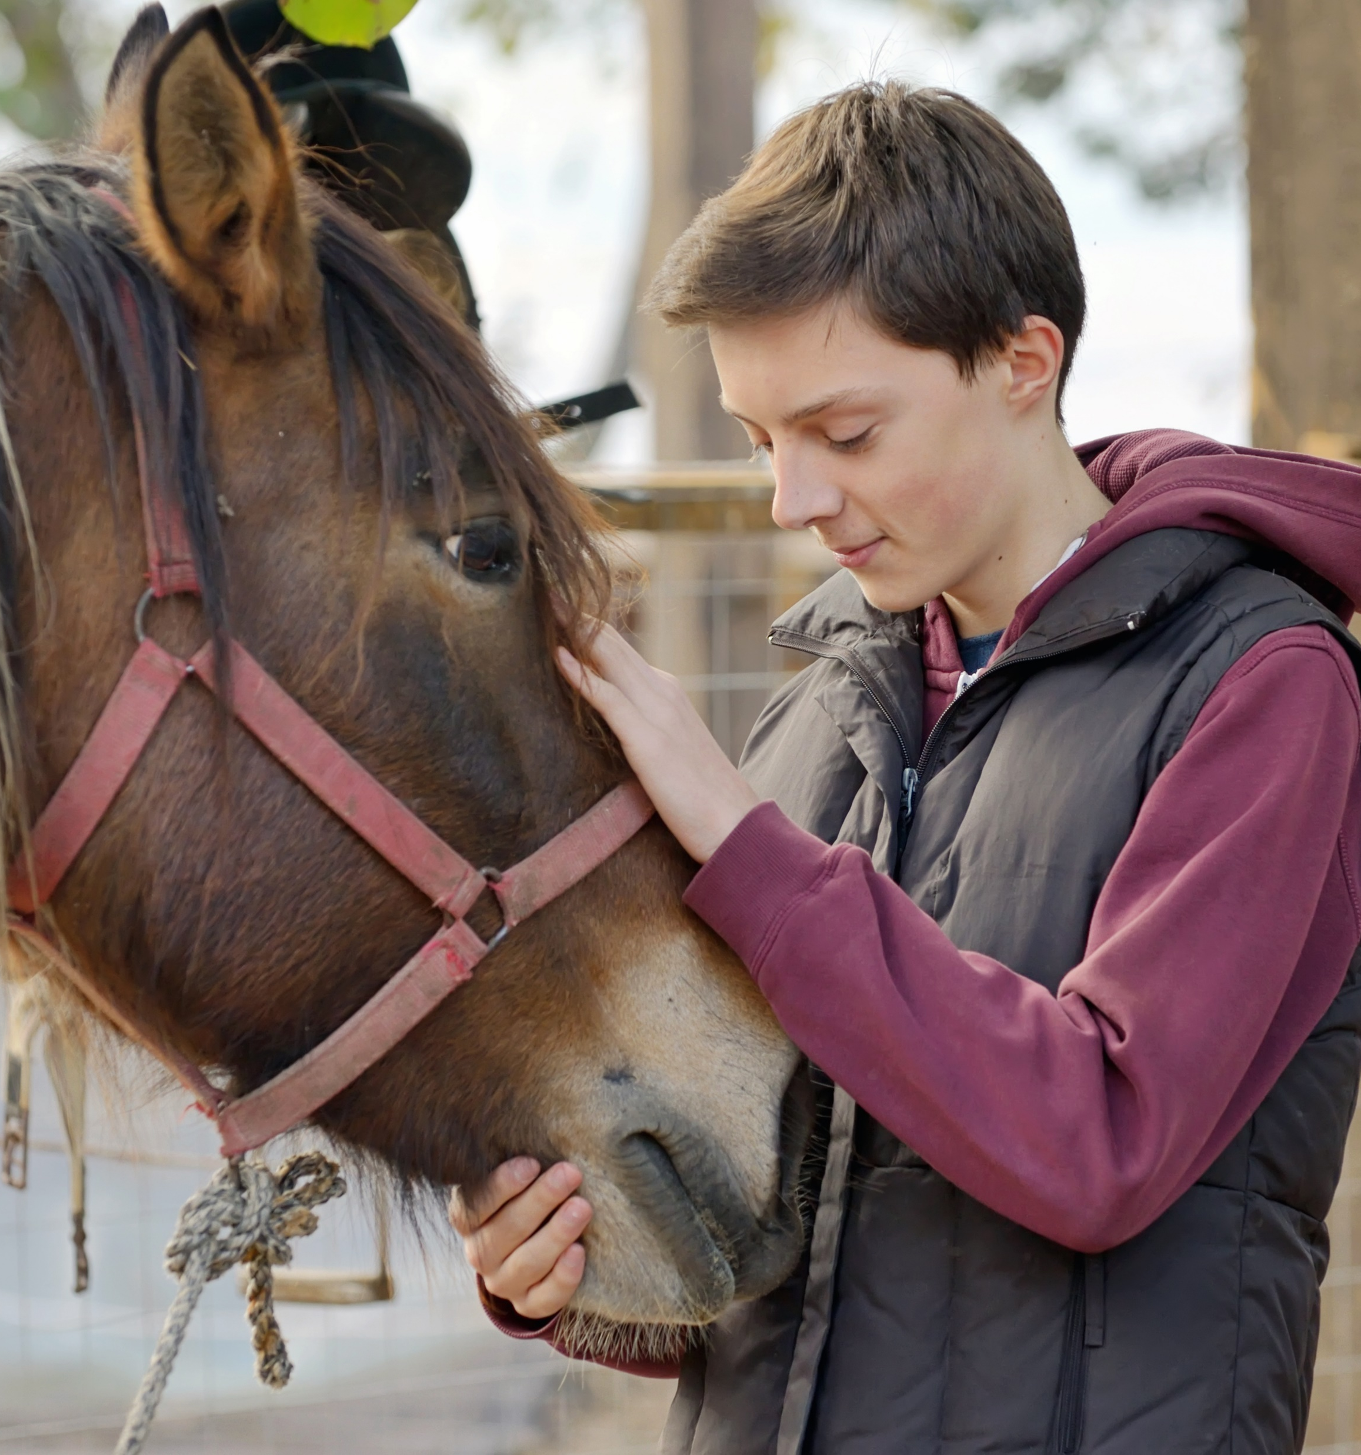
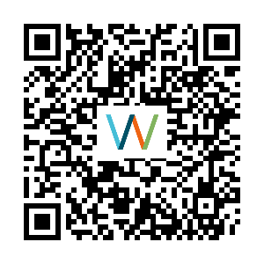
Q:R kod / Länk
Länk till webropolförfrågan

Slide 7
”En sak jag tar med mig idag
känsla, tanke, insikt”

Slide 8


